Slide 1

Flying-Book-9e20
SOLOMON and HUD HUD
Fahmi Basya

Slide 2
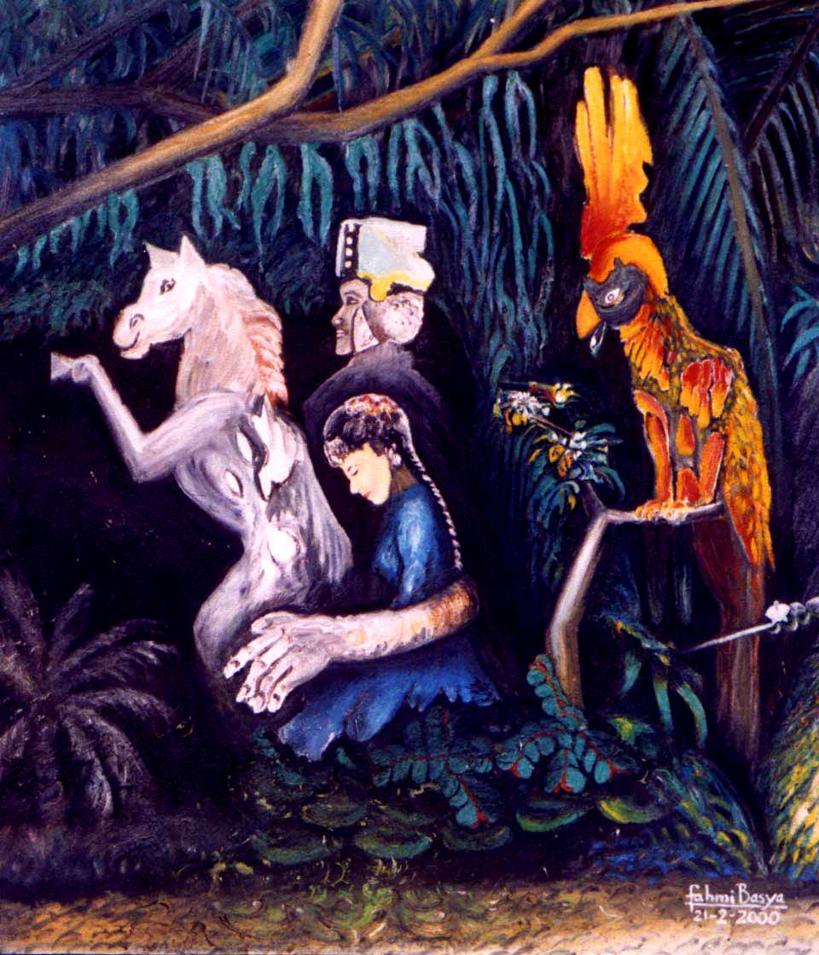
Nama:
Solomon and Hud-Hud
Cat minyak di atas kanvas
Ukuran 80 cm x 70 cm
Pelukis
Fahmi Basya

Slide 3
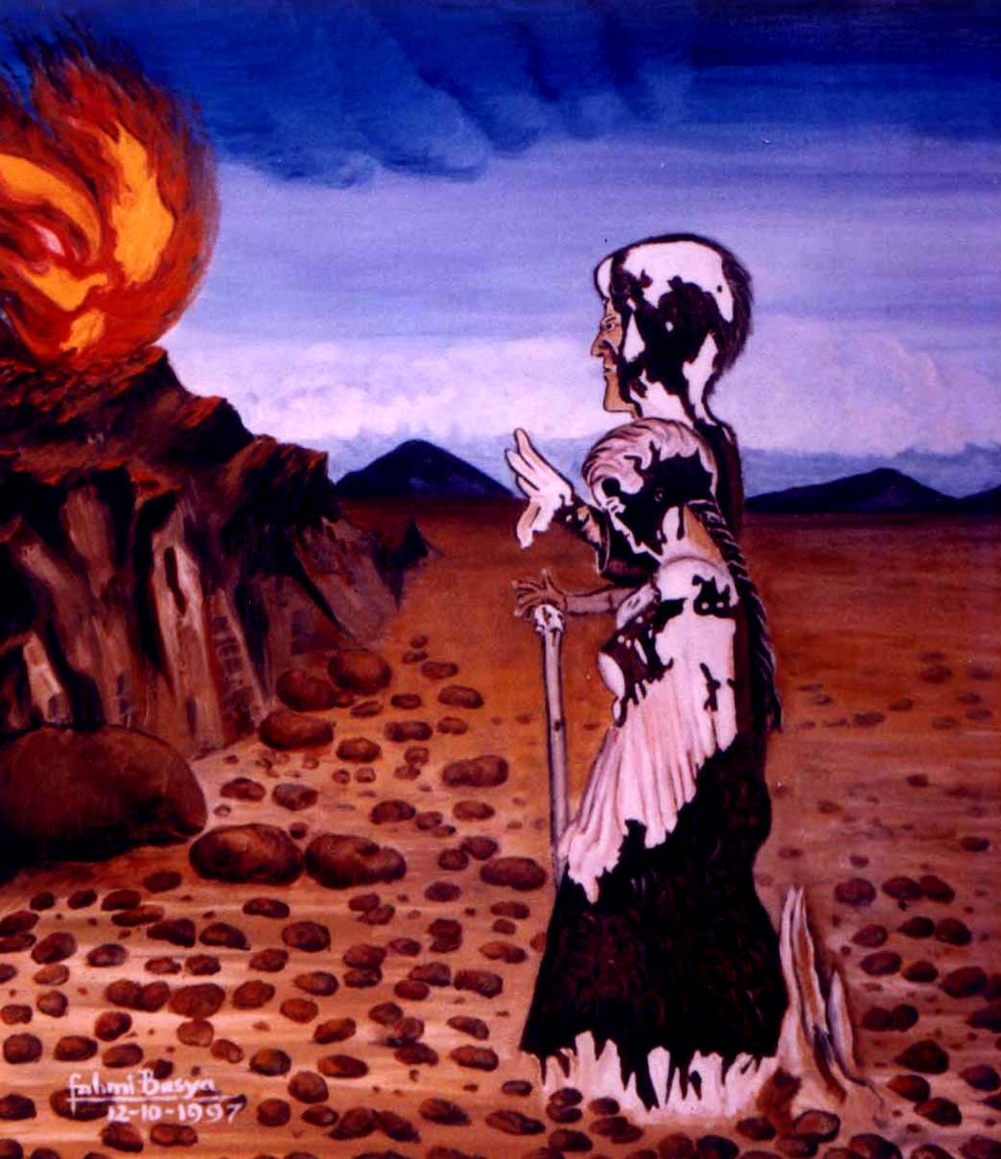
Nama:
Api Musa
Cat minyak di atas kanvas
Ukuran 80 cm x 70 cm
Pelukis
Fahmi Basya

Slide 4
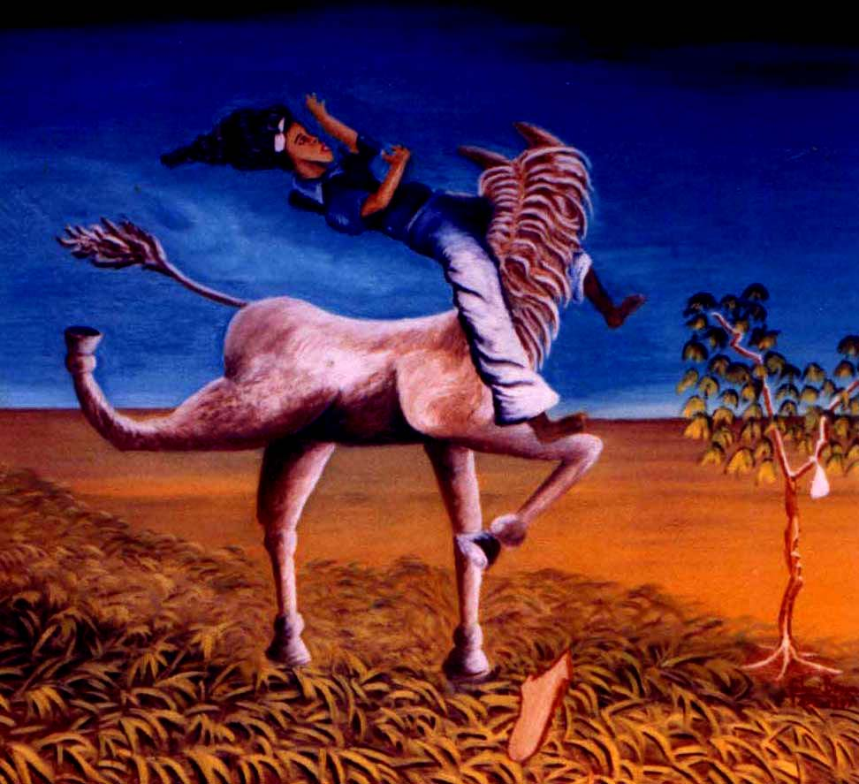
Nama:
Terjungkal
Cat minyak di atas kanvas
Ukuran
100 cm x 90 cm
Pelukis
Fahmi Basya

Slide 5

Berlanjut ke Flying-Book-9e21
(Dia) Yang menciptakan tujuh langit bertingkat-tingkat
engkau tidak dapat lihat pada ciptaan Ar-Rahman itu hal yang tidak beres.
Maka ulangkanlah pemandangan. Adakah engkau lihat yang cacat ?.
Kemudian ulangkanlah penglihatan dua kali,
niscaya kembali pemandangan itu kepada mu dengan menengadah dan hampa
(Al-Quran, surat Mulku, ke 67 ayat 3-4)
He Who created the seven heavens one above another: no want of proportion wilt thou see in the Creation of The Most Gracious. So turn thy vision again: seest thou any flaw ?. Again turn thy vision a second time: (thy) vision will come back to thee dull and discomfited, in a state worn out.
Dan tidak kami mengutusmu melainkan rahmat untuk Alam Semesta
(Al-Quran, surat Al-Anbiya’, ke 21 ayat 107)
Direvisi ulang Ahad 21 september 2003, 24 Rajjab 1424

